Slide 1

Starší školní věk
“Tento výukový materiál
vznikl za přispění Evropské unie, státního rozpočtu ČR a Středočeského kraje“
vypracovala: Mgr. Monika Řezáčová
7.8.2009

Slide 2
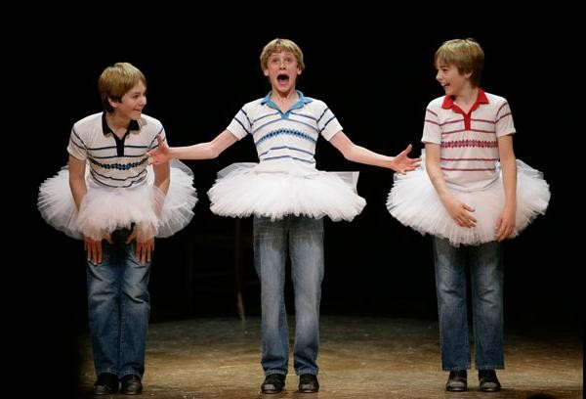
Starší školní věk

Slide 3
období od 11 – 12 do 15 let
Dvě fáze:
prepubescence
vlastní pubescence
Toto období je také označováno jako první fáze dospívání, pro kterou je charakteristické dozrávání reprodukčního systému.

Slide 4
Biologické změny:
nápadně rychlý růst, nastupuje dříve u děvčat, chlapci rostou později, ale déle a jsou v dospělosti vyšší – tzv. sekulární akcelerace
kosti sílí a rozšiřují se
částečné narušení pohybové koordinace, klátivá chůze
neohrabanost a zvýšená unavitelnost
roste objem svalů, u chlapců fyzická síla
zvětšuje se kapacita mozku, srdce a plic

Slide 5
obličej ztrácí dětský výraz a prodlužuje se
rozšiřuje se dolní čelist
rostou uši a nos, tváře vpadávají
vlasy nabývají konečné barvy
objevuje se pubické ochlupení, u chlapců růst vousů
pubescenti začínají více dbát o svůj zevnějšek
hlučné projevy, strach ze zesměšnění
FYZICKÉ A POHLAVNÍ ZRÁNÍ PŘEDBÍHÁ ZRÁNÍ PSYCHICKÉ!

Slide 6
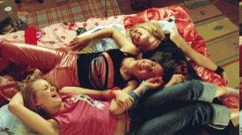
Změny u dívek:
první sekundární pohlavní znaky se objevují mezi 8 – 15 lety
hormonální produkce (růst mléčných žláz, první menstruace)
ukládání tuku, který tvoří zaoblenost ženské postavy (boky, hýždě, stehna)
rozšiřují se pánevní kosti a vytvářejí větší prostor pro uložení plodu v těhotenství

Slide 7

Změny u chlapců:
první sekundární pohlavní znaky se objevují mezi 9 – 17 lety
objevuje se první ochlupení na hrudníku, břiše, zádech, hřbetech ruky, nártech
rozšiřují se ramena a objem hrudníku
víc patrná hlasová mutace, která je způsobena rychlým růstem hrtanu
ubývá podkožní tuk

Slide 8
Intelektové změny
dokončuje se vývoj mozku a CNS
změny v myšlení – formální logické operace, hypotetické uvažování
systematičnost, úvahy o budoucnosti, polemika
nevyzrálost postojů
mechanismus kyvadla (zralé chování a infantilní chování)
dočasně zhoršená pozornost

Slide 9
Emocionální změny
vnitřní nejistota a napětí tzv. vulkanismus
pocity méněcennosti, nevyvážené reakce, hlučnost, předvádění se
fyzický vzhled – každá odchylka od běžné normy bývá těžce prožívána (více u děvčat)
emoční labilita, zhoršené sebeovládání
nestálost a nepředvídatelnost reakcí
prostořekost, konflikty, uzavřenost, vztahovačnost
únik do světa představ a fantazie, denní snění
výkyvy školního prospěchu

Slide 10
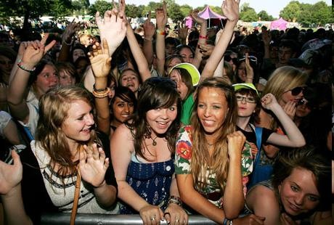
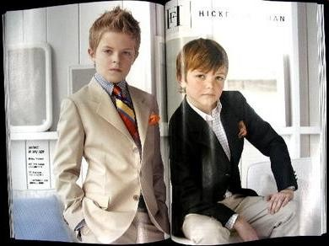
Rozvoj vlastní identity
Jaký jsem?
Jaké mám možnosti?
Jaké mám hranice?
Jak se jevím svému okolí?

Slide 11
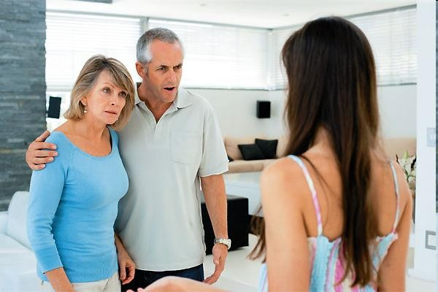
Sociální změny
zvýšená kritičnost ve vztahu k autoritám, silácké postoje k radám dospělých, ale malé zkušenosti a snížená sebekritika
sklon o všem polemizovat
tendence osamostatnit se, odpoutat se od rodiny
normy vrstevníků jsou důležitější než hodnoty rodiny

Slide 12
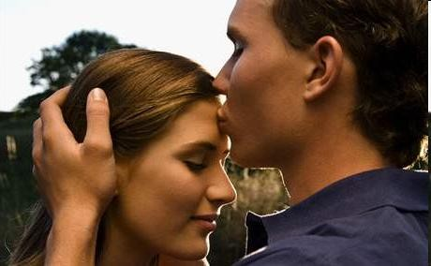
ke konci období zvýšený zájem o opačné pohlaví
zájem o sexuální otázky
období zamilovanosti
první lásky
erotické city

Slide 13
J. Steinbeck – „Teď dítě poprvé pochopí ve své hlavičce, že dospělí neoplývají božskou inteligencí, že jejich úsudky nejsou moudré, jejich myšlení správné a rozhodnutí spravedlivá – jejich dosavadní svět se
rozbije na nepatrné kousky. Bohové padli a s nimi všechny jistoty. A jedno je jisté, když bohové padnou, není to slabý pád; zřítí se s třeskotem a rozbijí se, nebo klesnou
hluboko do bahna špíny. Je to nepříjemná práce opět je stavět na piedestal; už nikdy nebudou tak zářit. A dětský svět se již
nikdy nevrátí ve své celistvosti. V tom tkví bolest dospívání.“

Slide 14

Děkuji za pozornost

Slide 15
Literatura a zdroje:
Vývojová psychologie pro dětské lékaře – J.Langmeier Vývojová psychologie pro učitele – PhDr.E.Krejčíková
Vybrané problémy psychologie zdravotnické činnosti – kolektiv autorů Speciální psychologie – V.Čechová, A.Mellanová, M.Rozsypalová Vývojová psychologie – D. Trpišovská, V. Heřmanová
Cesta životem – P.Říčan
www.zis.naskok.cz www.gymkh.cz www.modernivyuka.cz www.voss.wz.cz

Slide 16
http://www.wearmoi.co.uk/acatalog/3_billys_detail.jpg http://thetalkingmirror.com/wp-content/uploads/2009/04/jonas-
brothers.jpg
http://www.wnyc.org/blog/lehrer/archives/archive/Hickey-Freeman-
thumb.jpg
http://blogs.guardian.co.uk/observermusic/Underage%20for%20Blog.j pg
http://www.tyden.cz/obrazek/laska-on-line06- 48ec8ccc601bb_275x154.gif
http://mladazena.maminka.cz/assets/mlada-zena-2/moje-
psychologie/specialy/rodice-deti/88b.jpg
http://i.idnes.cz/08/111/gal/BAR26dc8e_42_20135921.jpg http://mozektevidi.net/up/hura.gif

